Slide 1
.
Методичні рекомендації для участі в I етапі Всеукраїнського Конкурсу-захисту учнів-членів Малої академії наук України
Додаток 1 до випускної роботи
Ількевич В.М.
« STEM-освіта науково-дослідницького
напряму в позашкільному закладі
в умовах воєнного стану»

Slide 2
НАПРЯМИ ПОЗАШКІЛЬНОЇ ОСВІТИ:
Еколого-натуралістичний;
Туристсько-краєзнавчий
Військово-патріотичний
Художньо-естетичний
Гуманітарний
Науково-технічний
Фізкультурно-спортивний
Дослідницько-еспериментальний

Slide 3
Всеукраїнський конкурс-захист
науково-дослідницьких робіт учнів-членів
Малої академії наук України –
організовує НЦ «МАНУ»
(заклад позашкільної освіти національного рівня)

Slide 4
На обласному рівні всі заходи
дослідницько-експериментального напряму
позашкільної освіти організовує, координує,
методично супроводжує заклад позашкільної освіти-
КОМУНАЛЬНИЙ ЗАКЛАД ПОЛТАВСЬКОЇ ОБЛАСНОЇ РАДИ
„ПОЛТАВСЬКА ОБЛАСНА МАЛА АКАДЕМІЯ НАУК
УЧНІВСЬКОЇ МОЛОДІ”

Slide 5
За дослідницько-експериментальним напрямом
позашкільної освіти
МОН проводить десятки конкурсів, олімпіад інших заходів
Загальну організацію, координацію
та науково-методичний супровід заходів здійснює
профільний заклад позашкільної освіти
НЦ «МАНУ»

Slide 6
На рівні Глобинської ОТГ

Slide 7
Що таке Мала академія наук?
– це назва наукового товариства учнів (НТУ)
Всеукраїнського рівня
Первинна ланка МАН – це наукове товариство учнів у школі.
Наукові товариства громади, міста
Полтавське територіальне відділення
(обласне)

Slide 8
Назва наукового товариства «МАН»
послугувала назвою
профільним закладам позашкільної освіти,
що працюють за дослідницько-експериментальним напрямом позашкільної освіти

Slide 9
Всеукраїнський конкурс-захист
науково-дослідницьких робіт учнів-членів
Малої академії наук України
Журі конкурсу:
Голова, члени журі, секретар

Slide 10
ЖУРІ КОНКУРСУ
Голова журі організовує роботу членів журі, проводить засідання журі, бере участь у визначенні переможців відповідного етапу Конкурсу в науковій секції та надає роз’яснення щодо результатів Конкурсу.
Члени журі:
забезпечують об’єктивність оцінювання проєктів учасників;
заповнюють оціночні протоколи Конкурсу в науковій секції;
визначають переможців відповідного етапу Конкурсу в науковій секції.
Секретар журі забезпечує зберігання, систематизацію, оформлення документів і матеріалів Конкурсу.
Секретар журі не бере участі в оцінюванні проєктів, виступів учасників та визначенні переможців Конкурсу.

Slide 11
Умови визначення результатів Конкурсу
Переможці I, II та III етапів Конкурсу визначаються в кожній науковій секції окремо за сумою балів, набраних учасниками в усіх розділах програми.

Slide 12
Умови визначення результатів Конкурсу
Максимальна сума балів, яку може набрати учасник за участь у всіх розділах програми Конкурсу, становить 100 балів.
Перше місце може визначатися, якщо учасник набрав 85 і більше балів.
Друге місце може визначатися, якщо учасник набрав 80 і більше балів.
Третє місце може визначатися, якщо учасник набрав 75 і більше балів.
При рівності сум балів декількох учасників місця визначаються
з урахуванням підсумків постерного захисту.

Slide 13
Вимоги до написання, оформлення
дослідницьких робіт
На Конкурс подаються дослідницькі роботи проблемно-пошукового характеру, які відображають методологію, процес, результати власного дослідницького проєкту та відповідають віковим інтересам і пізнавальним можливостям учасників Конкурсу.

Slide 14
Вимоги до написання, оформлення
дослідницьких робіт
Проєкт має ґрунтуватись на певних науковій та експериментальній базах, містити дані особисто проведених дослідів, спостережень чи пошукової роботи; результати їх обробки, аналізу та узагальнення; посилання на відповідні наукові джерела; відображати власну позицію дослідника.

Slide 15
Вимоги до написання, оформлення
дослідницьких робіт
У проєкті мають бути чітко визначені:
мета,
об’єкт і предмет дослідження,
завдання,
методи дослідження,
відмінність та перевага запропонованих підходів і результатів.

Slide 16
Вимоги до написання, оформлення
дослідницьких робіт
До роботи мають бути додані відгуки наукового керівника та рецензія фахівця у відповідній галузі (досвідченого педагогічного, наукового чи науково-педагогічного працівника).
Достовірність наведених у проєкті результатів підтверджується у відгуку науковим керівником.

Slide 17
Вимоги до написання, оформлення
дослідницьких робіт
До розгляду не приймаються проєкти (роботи):
тема та зміст яких не відповідають профілю наукової секції;
які були представлені в попередні роки та не мають суттєвого доопрацювання;
які містять плагіат або інші випадки порушення академічної доброчесності;
без самостійного дослідження, опрацювання джерел і власних висновків з обраної тематики.

Slide 18
Основні складові структури роботи:
титульний аркуш;
анотація;
зміст;
перелік умовних позначень, символів, скорочень, термінів (за необхідності);
вступ;
основна частина;
висновки;
список використаних джерел;
додатки (за необхідності).

Slide 19
Правила оформлення роботи
Робота друкується шрифтом Times New Roman текстового редактора Word (або Open Office) розміру 14 на одному боці аркуша білого паперу формату А4 з інтервалом 1,5 (до 30 рядків на сторінці).
Поля: ліве, верхнє і нижнє - не менше 20 мм, праве - не менше 10 мм.
Обсяг роботи складає 15-20 (для гуманітарних напрямів - 20-25) друкованих сторінок.

Slide 20
Правила оформлення роботи
До загального обсягу роботи не входять: анотація, мотиваційний лист, додатки, список використаних джерел, таблиці та рисунки, які повністю займають площу сторінки.
Текст роботи має бути написаний без орфографічних, пунктуаційних та стилістичних помилок.

Slide 21
Правила оформлення роботи
Під час написання роботи учасник має посилатися на наукові джерела, матеріали, ідеї, висновки, результати, які використовуються в роботі. Це дає можливість перевірити наведені відомості. Посилатися слід на останні видання публікацій.
Посилання в тексті роботи на джерело зазначається порядковим номером за переліком посилань, виділеним двома квадратними дужками, наприклад, «... у працях [1-7]...».
Якщо в тексті роботи необхідно зробити посилання на конкретні відомості, цитата наводиться в лапках, а посилання береться у квадратні дужки із зазначенням порядкового номера джерела в списку використаних джерел та відповідної сторінки. Наприклад: «… набуття наукового знання передбачає оперування фактами, які характеризують певне явище, розробку наукової гіпотези (теорії), яка пояснює те чи інше явище і постановку експерименту для доведення висунутої теорії [8, с. 37]».

Slide 22
Протокол журі

Slide 23
Постерний захист
як нова та вагома складова
конкурсу-захисту
науково-дослідницьких робіт.

Slide 24
Постерний захист - це
Представлення: з використанням постера (плакату)
Та відповідей на запитання журі
Наукового апарату дослідження
Ходу та реалізації проекту
У ході короткого повідомлення

Slide 25
Постер – це вертикально розміщений плакат формату А0, що формулюється українською мовою.
Що таке постер?

Slide 26
Вагомість факторів оцінювання

Slide 27
Вагомість критеріїв фактора «Постерний захист»

Slide 28
Які відмінності в захисті постера і наукової конференції

Slide 29
Що має містити постер?
інформацію про автора (прізвище, ім’я, по батькові; повна назва
закладу освіти; клас; населений пункт; прізвище, ім’я, по батькові та посада
наукового керівника);
короткий зміст проєкту (мета і завдання проєкту, матеріали та методи
його виконання, об’єкт, предмет, результати і висновки).
зазначення територіального відділення (області);
заголовок (назву проєкту, що збігається з назвою дослідницької роботи)

Slide 31
Які кольори найдоречніше використовувати в постері?

Slide 32
Як зробити постер візуально цікавішим?
Цікавий контент
Візуалізація
Читабельність
Мінімум тексту

Slide 33
Рекомендований розмір заголовка – не менше 100 пунктів типографських
Розмір тексту – не менше 20 пунктів типографських
Міжрядковий інтервал 1,5

Slide 34
Рисунки мають бути чіткі, з підписами
Умовні позначення на них мають бути розшифровані
Речення тексту необхідно робити короткими, конкретними, однозначними

Slide 35
За допомогою яких програм можна зробити постер?
PowerPoint
Piktochart
AdobePhotoschop

Slide 36
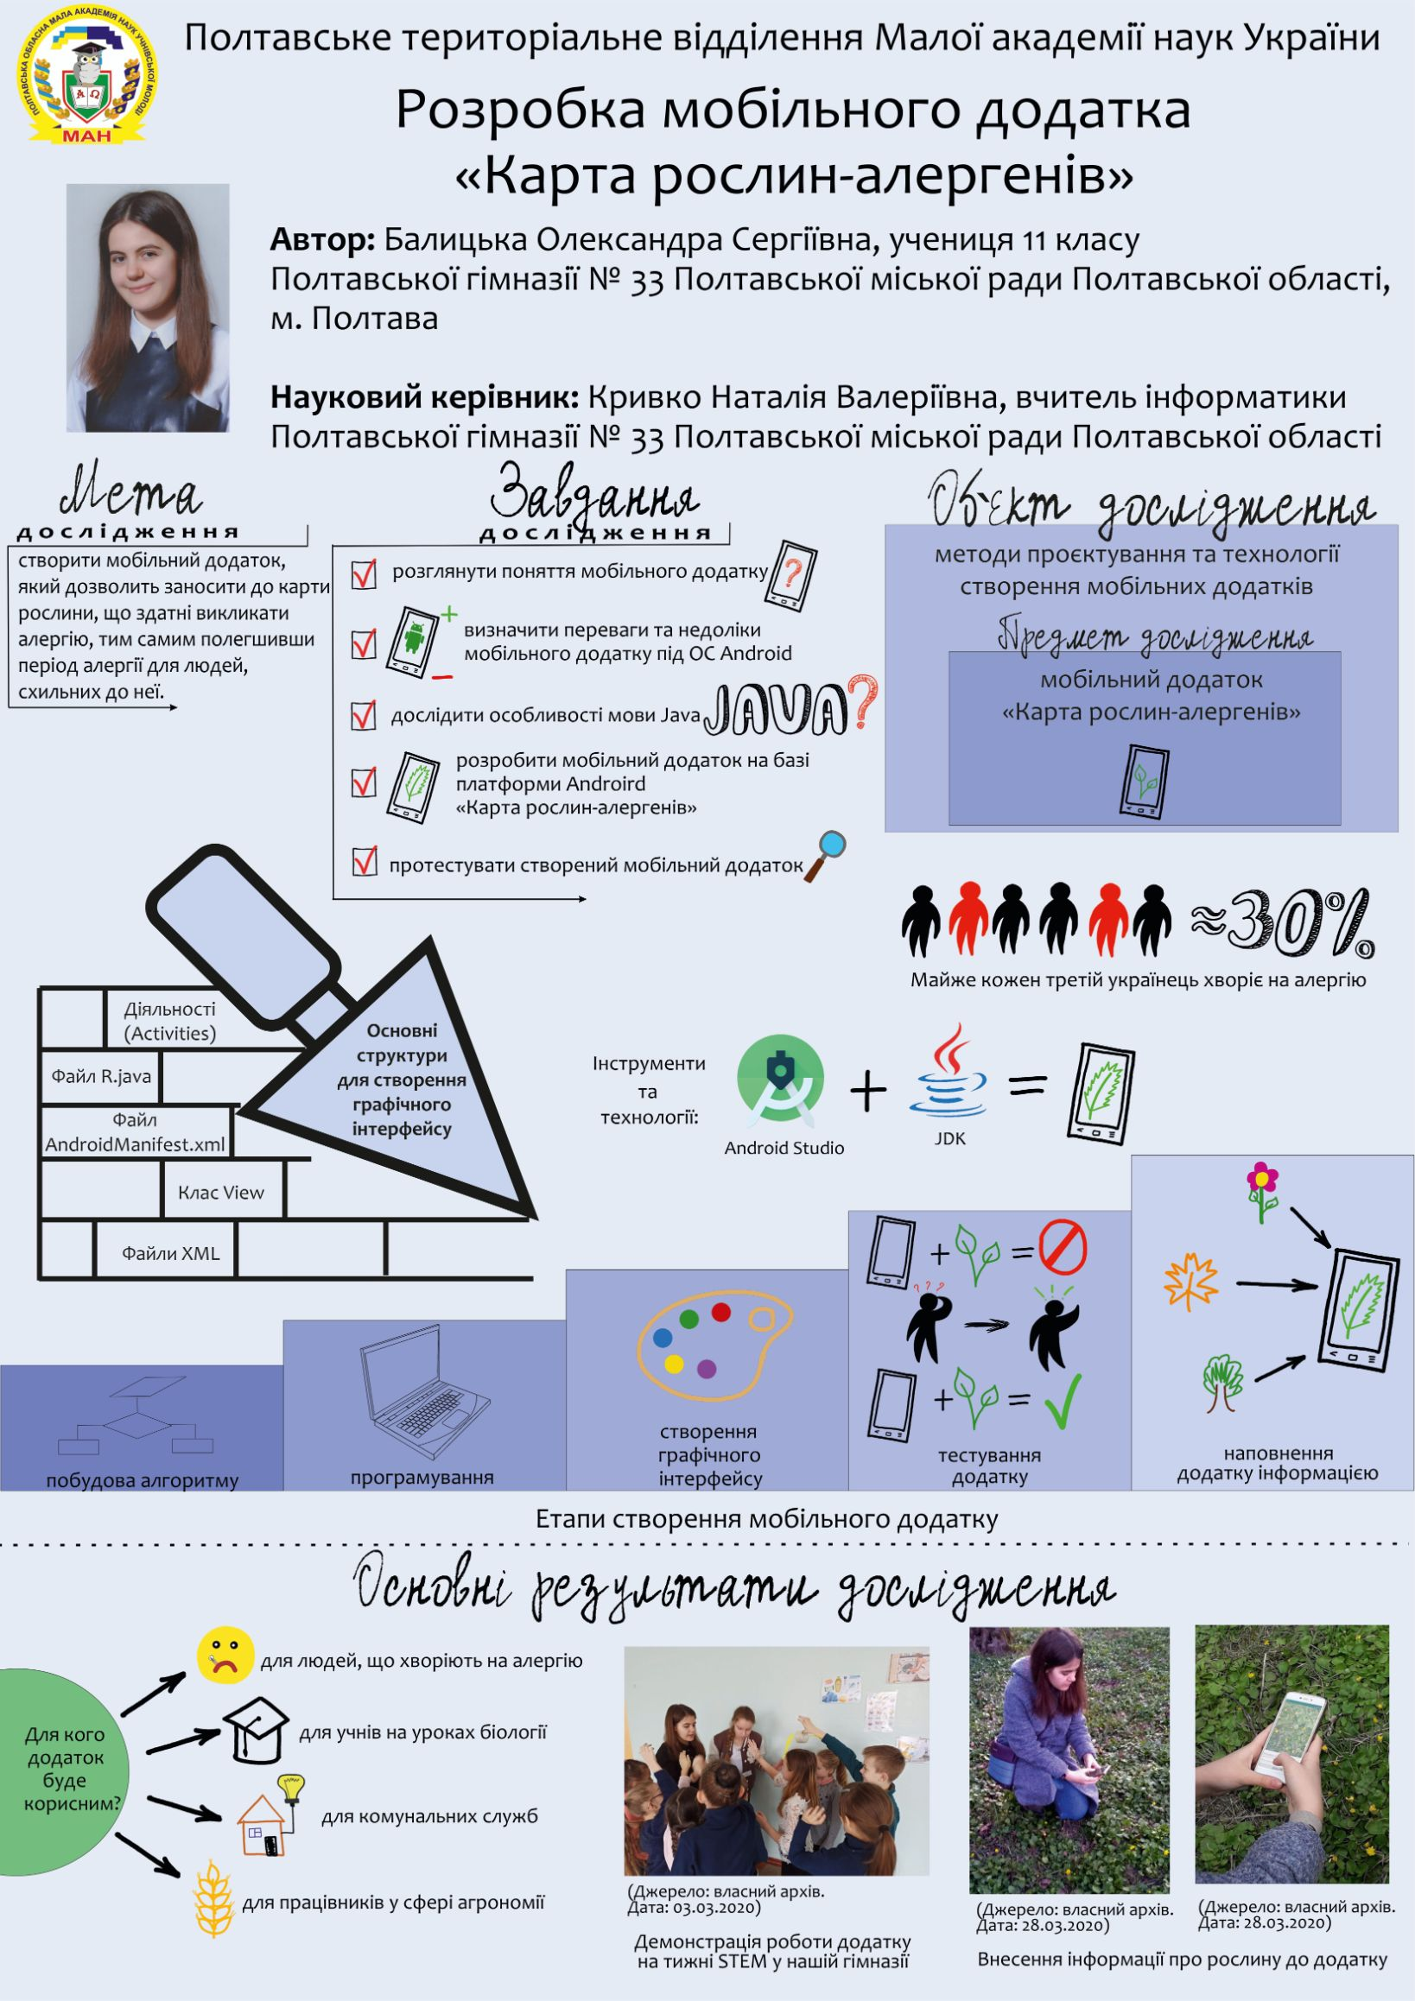

Slide 37
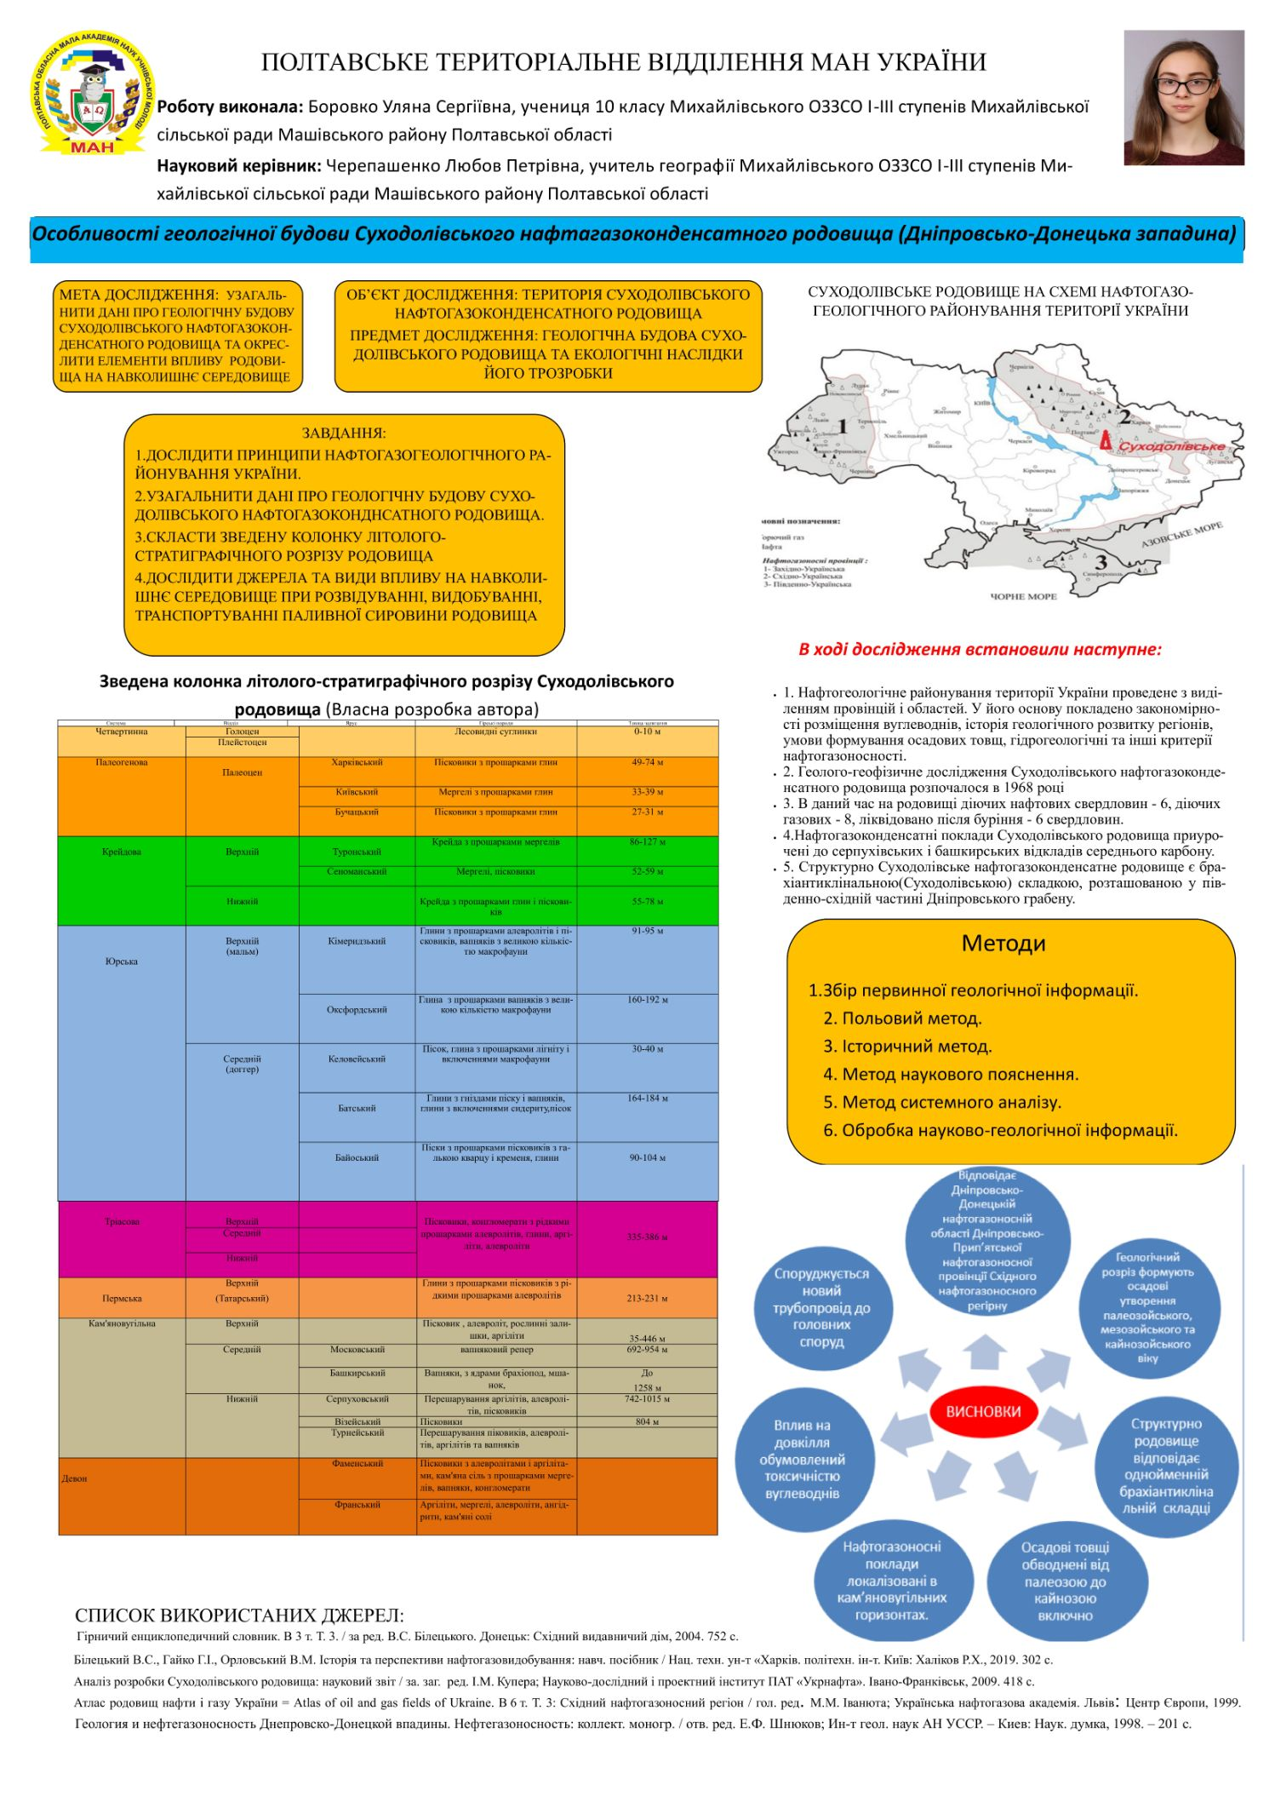

Slide 38
